Slide 1
力武研究室 第2回ゼミ
Singletonパターンについて
伊藤慶二朗
山下峻

Slide 2
Singletonパターンとは
「このクラスのインスタンスは1つだけしか作らないし、作りたくない」という時、具体的には
指定したクラスのインスタンスが絶対に1個しか存在しないことを保証したい
インスタンスが1個しか存在しないことをプログラム上で表現したい
という場合に用いるパターン。
インスタンスが1個しか存在しないことを保証するパターン。
Notes:
プログラム上で表現 = Singletonクラスをインスタンス化する記述によって、そのインスタンスは1つしか生成されないことを示す。

Slide 3
サンプルプログラム
Singletonパターンを用いてたった1つのインスタンスを生成するプログラム。
表1 クラス一覧
名前 | 解説
Singleton | インスタンスを1つだけ生成するクラス。
Main | 動作確認用のクラス。

Slide 4
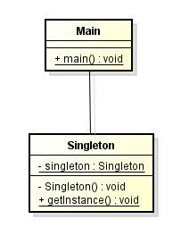
クラス図
Mainクラスから
使用できるメソッドは
getInstance()のみ
図1 サンプルプログラムのクラス図

Slide 5
クラス
Singletonクラス
インスタンスを1つしか作らないクラス。
フィールド
private static Singleton singleton
インスタンスを示すフィールド。
private型のstaticフィールドとして定義されており、別なクラスから変更を行うことはできない。
メソッド
private Singleton()
Singletonクラスのコンストラクタ。
Singletonクラスのロード時に一度だけ行われ、singletonが決定される。
public static getInstance()
コンストラクタで決定したsingletonを取得するメソッド。
いつも同じインスタンスを返す。
Notes:
singleton:最初のコンストラクタでsingletonの内容が1つに決定される。

Slide 6
クラス
Mainクラス
動作テスト用のクラス。
フィールド
Singleton obj1
SingletonクラスのgetInstanceメソッドによりインスタンスが格納される。
Singleton obj2
obj1と同じ役割を担うフィールド。
obj1をインスタンス化した際にコンストラクタによってsingletonは
1つに決定されるため、obj2の中身はobj1と等しくなる。

Slide 7
プログラムの流れ
Mainクラスでobj1をインスタンス化
Singletonクラスのコンストラクタでsingletonが決定
getInstanceメソッドがMainクラスにsingletonを返戻
Mainクラスでobj2をインスタンス化
2.の段階で決定されたsingletonをgetInstanceメソッドが返戻
if文がobj1とobj2が等しいと判断し、メッセージを表示する
obj1 = obj2 となる

Slide 8
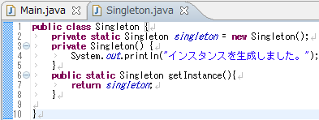
ソースコード
図2 Singletonクラス
Notes:
ソースコードの説明はざっくりと。(1行ずつ細々と説明しない)処理のまとまり毎に説明するとよい。

Slide 9
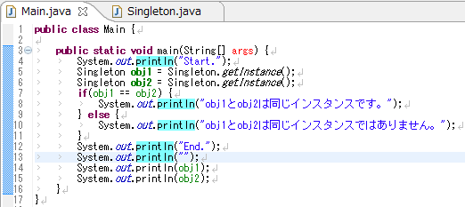
ソースコード
図3 Mainクラス
Notes:
ソースコードの説明はざっくりと。(1行ずつ細々と説明しない)処理のまとまり毎に説明するとよい。

Slide 10

実行結果
1行目でobj1の中身を出力
2行目でobj2の中身を出力
obj1 = obj2

Slide 11
Singletonパターンのまとめ
なぜSingletonパターンを用いるのか？
インスタンスの数に制限を設けるため。
複数のインスタンスの相互影響によるバグの発生を防ぐ。
前提になる条件を増やすため。
インスタンスが1つしかないという保証の下でプログラミングができる。
Singletonパターンを使うことで、プログラマー
が意識しなくてもインスタンスの数を制限することができる。
Notes:
Singletonパターンを使うと嬉しい例を挙げれると良い。例えば複数のインスタンスの相互影響によるバグの具体例など。

Slide 12
Singletonパターン使用の利点
無駄に多くのインスタンスを作らない
メモリの無駄使いを防ぐ
グローバル変数として利用可能
getInstance()はpublicなクラスメソッドなのでどこからでもアクセス可能で共通のインスタンスを得ることができる

